Slide 1
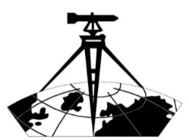

Óbudai Egyetem Alba Regia Műszaki Kar
Geoinformatikai Intézet
A fotogrammetria és távérzékelés oktatása
a székesfehérvári GEO-ban
1. Légifotó Nap, Szeged, 2017. szeptember 29.

Slide 2
Tantervi keretek
Földmérő és földrendező mérnök alapszak (BSc)
Tantárgy | Óra | Félév | Számonkérés | Kredit | Előfeltétel
Fotogrammetria I. | 2+2 | 3 | vizsga | 4 | Fizika Geometria II.
Fotogrammetria II. | 2+3 | 4 | vizsga | 5 | Fotogrammetria I.
Távérzékelés | 2+2 | 5 | vizsga | 4 | Fotogrammetria I.
Fotointerpretáció és távérzékelés | 2+2 | 6 | vizsga | 3 | Fotogrammetria I. Matematika II.
Távérzékelési alkalmazások | 1+3 | 6 | vizsga | 4 | Távérzékelés
Digitális fotogrammetria C tárgy

Slide 3
Tantervi keretek
A Fotogrammetria előadásainak tematikája:
1. félév
- A fotogrammetria és a távérzékelés kapcsolata.
- A fotogrammetria fogalma, tárgya, felosztása.
- Mérőfényképpel kapcsolatos fogalmak. A digitális kép.
- A fotogrammetria geometriai, matematikai, fotográfiai és optikai alapjai.
- Az információszerzés eszközei (földi, légi analóg és digitális).
- Földi fotogrammetria alapjai (munkafázisok, alkalmazási területek).
- Légi fotogrammetria alapjai (alapfogalmak, repülési terv, UAV).
2. félév
- Ortofotoszkópia.
- A kétképes kiértékelés alapjai, belső, relatív és abszolút tájékozás
(analóg, analitikus, digitális).
- Térfotogrammetriai kiértékelő műszerek (analóg, analitikus, digitális).
- Általános fotogrammetriai technológiák, kiértékelési eljárások.
- Fotogrammetriai pontsűrítés (légiháromszögelés).
- A fotogrammetria speciális alkalmazási területei.

Slide 4
Tantervi keretek
A Fotogrammetriai gyakorlatok:
1. félév
- Mérőfénykép olvasása, számítások
- Digitális fényképezés
- Kamera kalibráció tesztábrákkal
- Keretjelek automatizált mérése
- Földi felvevőkamerák, tervezés
- Analitikus belső tájékozás
- Repülési terv
- Analitikus képátalakítás
- Kiértékelés DLT-vel
- Földi felvételpár kiértékelése DVP-n
- Sztereoszkópikus látás
- Sztereoszkópikus mérés alapjai
2. Félév
- Analóg tájékozások
- Analitikus tájékozások
- Digitális tájékozások
- Analitikus kiértékelés (SD 2000)
- Analitikus hossz-szelvény mérés
- Digitális kiértékelés DVP-n
- DDM mérés (SD 2000)
- DDM mérés DVP-n
- Photomodeller
- Térbeli hátra- és előmetszés
- Légiháromszögelés
- Digitális monoplotting

Slide 5
Tantervi keretek
A Távérzékelés előadásának tematikái:
- A távérzékelés fizikai alapjai és alapfogalmai.
- Felvevőrendszerek, adatgyűjtés eszközei és módszerei.
- A távérzékelési adatfajták, beszerzésük.
- A távérzékelt felvételek kiértékelése, feldolgozási módszerek.
- A távérzékelési adatok kiértékelésében használt egyes szoftverek (IDRISI,
eCognition) áttekintése.
- Digitális képelemzés: előfeldolgozás lépései, osztályozási eljárások.
- OBIA: objektum-alapú képelemzés, szegmentálási eljárások.
- Távérzékelés főbb alkalmazási területei
- Egyes hazai és nemzetközi projektek céljai, alapelemei és alkalmazásai
(pl. CORINE, MePAR, NÖVMON).

Slide 6
Tantervi keretek
A távérzékelés gyakorlatai:
- Az IDRISI program ismertetése.
- Digitális képelemzés I (előfeldolgozás: radiometriai korrekció, intenzitási
műveletek, geometriai transzformáció).
- Az előfeldolgozás műveletei: NDVI és más indexek előállítása.
- Klaszterezés.
- Nyílt forrású műholdas felvételek: keresés, letöltés, felhasználás.
- Digitális képelemzés II (pixel-alapú és szegmens-alapú osztályozás).
- Az eCognition program ismertetése (alap funkciók és algaritmusok).
- Felszínborítás változásainak vizsgálata multitemporális űrfelvételek
alapján.

Slide 7
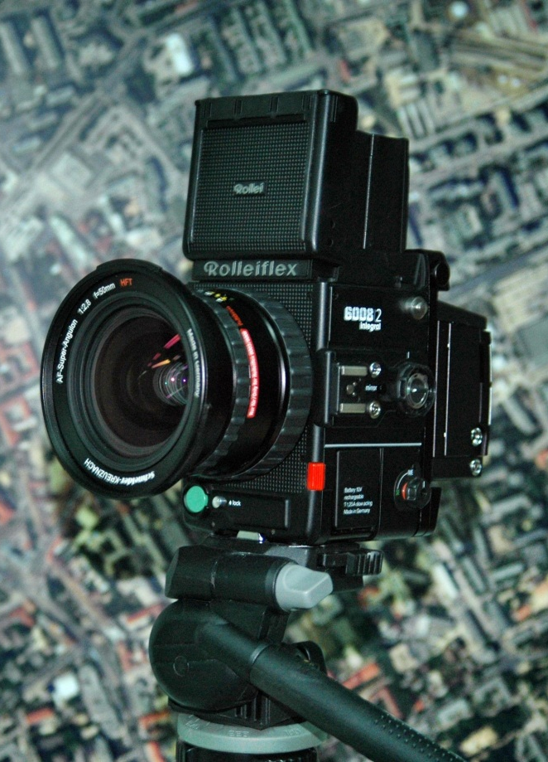
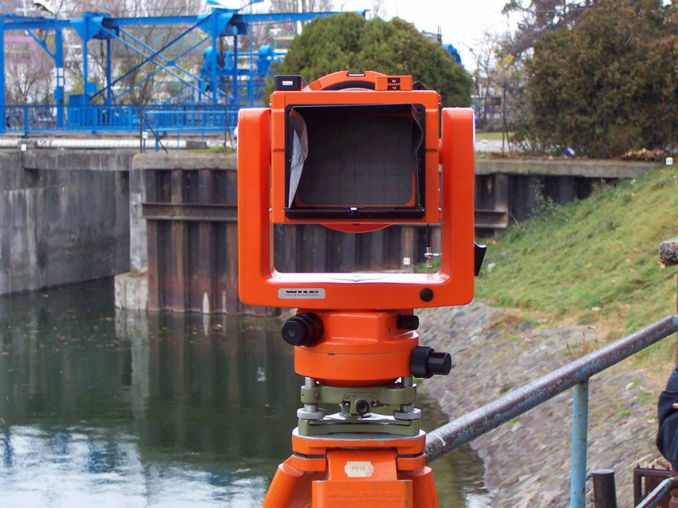
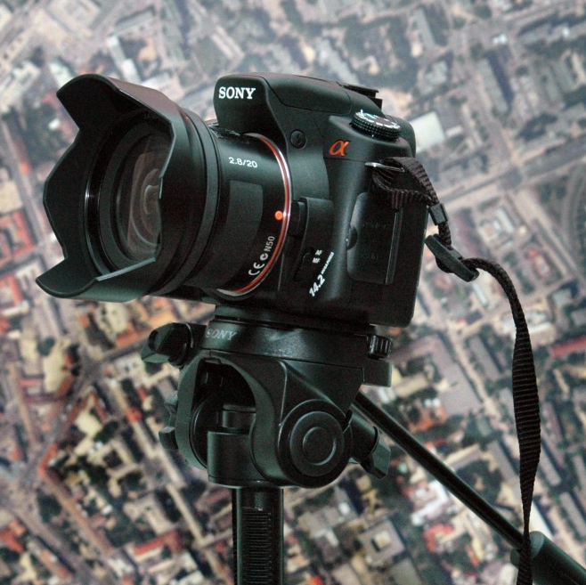
Műszerezettség - kamerák
Rolleiflex 6008
WILD P31
SONY α350

Slide 8
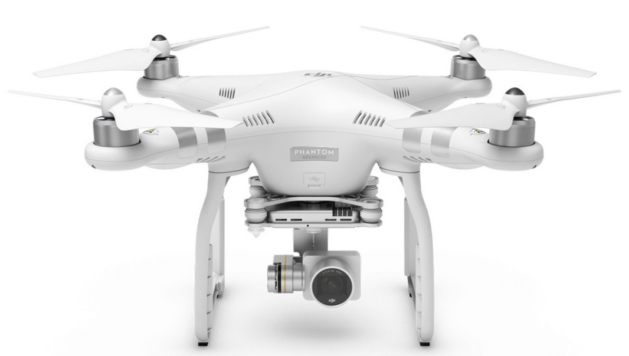
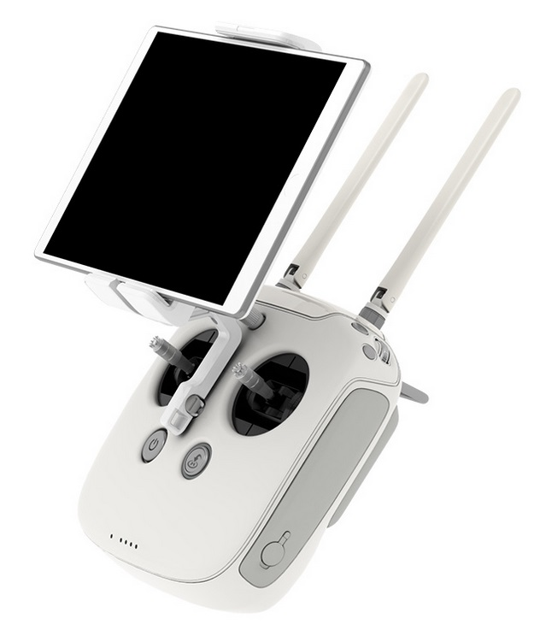
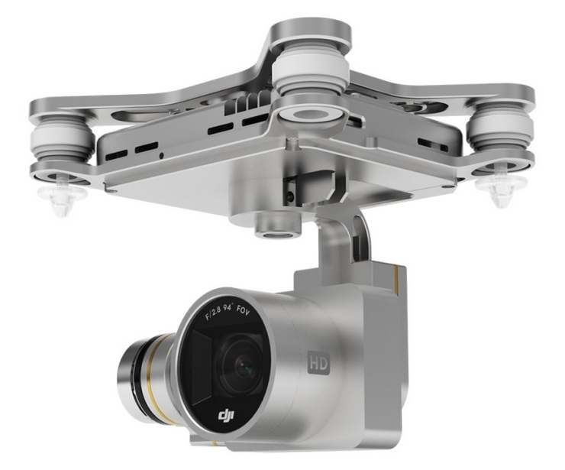
Műszerezettség
UAV – Phantom 3

Slide 9
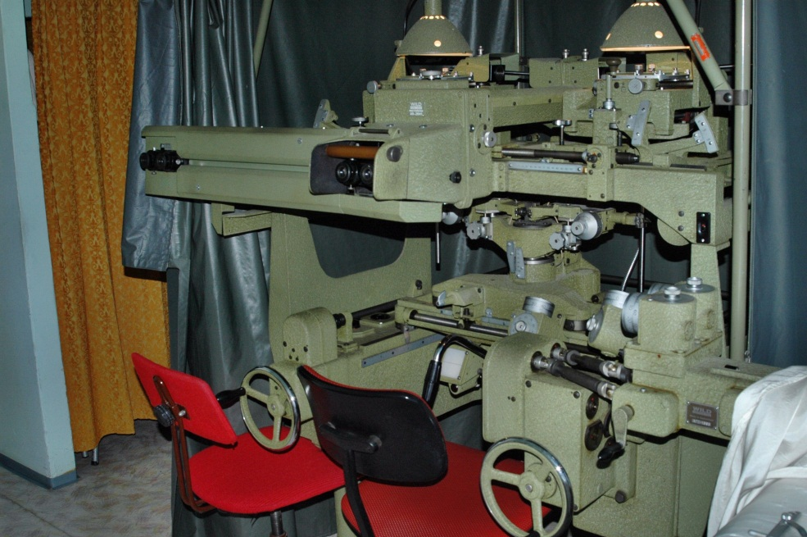
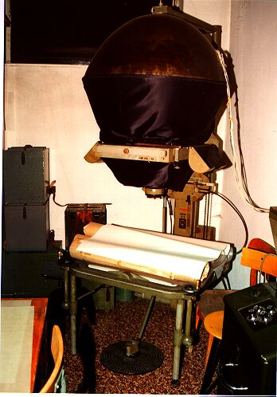
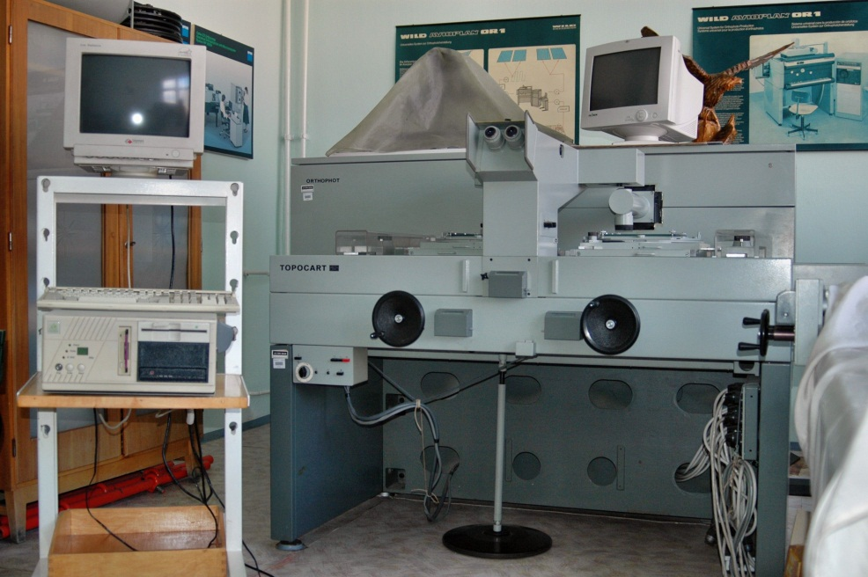
Műszerezettség - analóg műszerek
WILD A9
SEG IV
TOPOCART

Slide 10
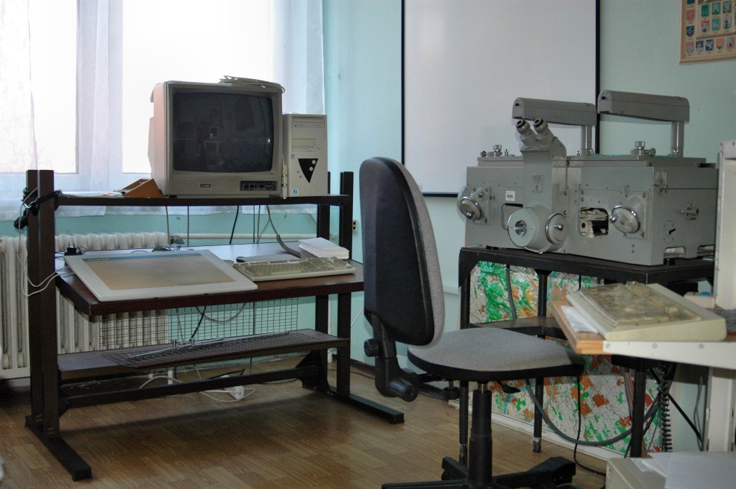
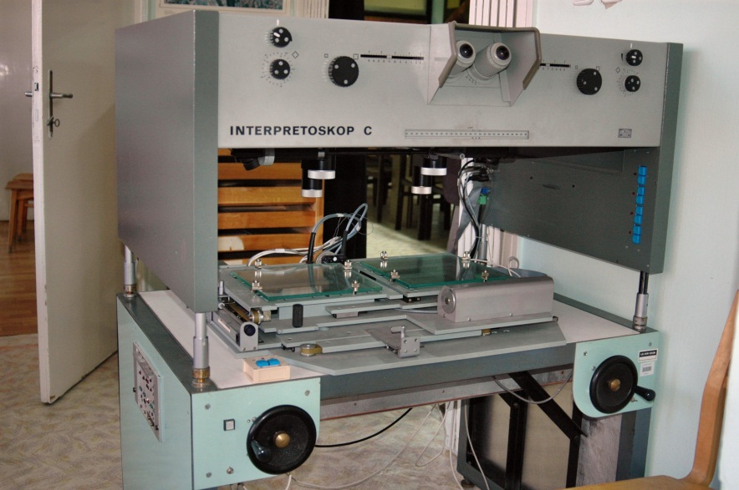
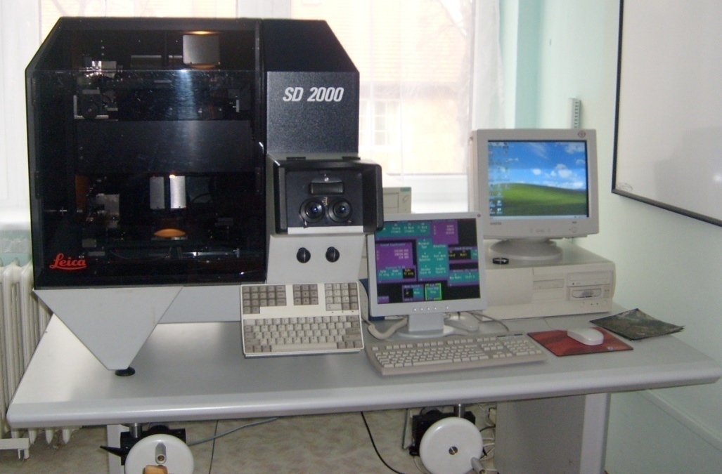
Műszerezettség - analitikus műszerek
STECO 1818
Analpret
SD 2000

Slide 11
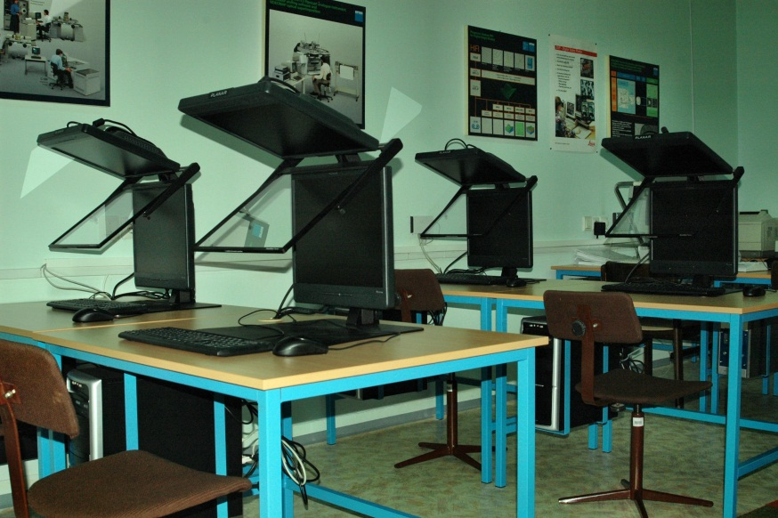
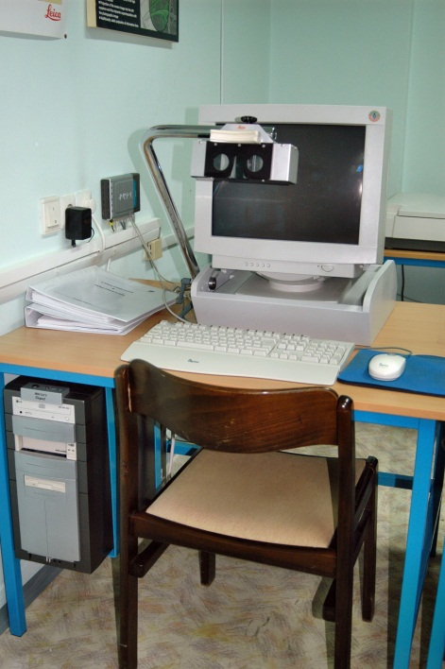
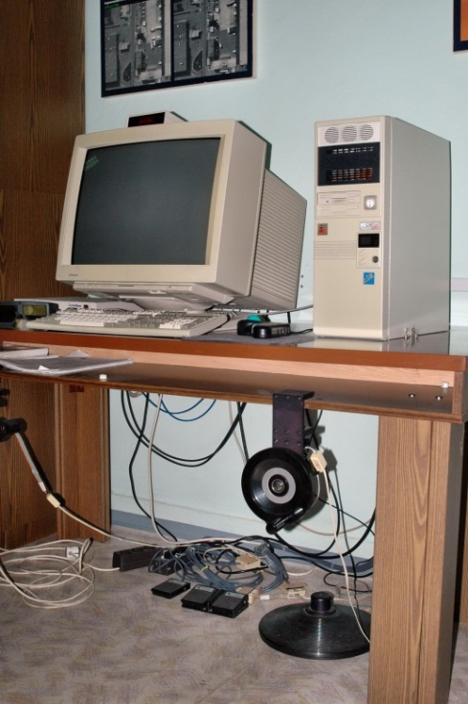
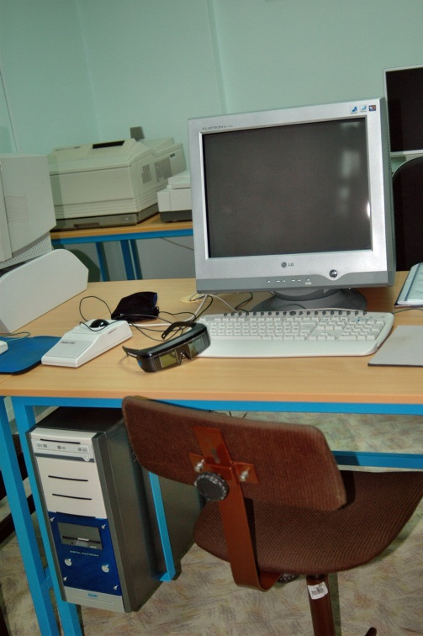
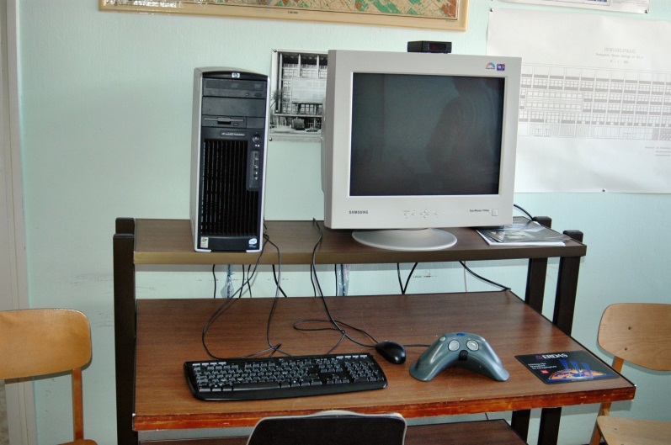
Műszerezettség - digitális „műszerek”
DVP
DIAP
Intergraph
LPS

Slide 12
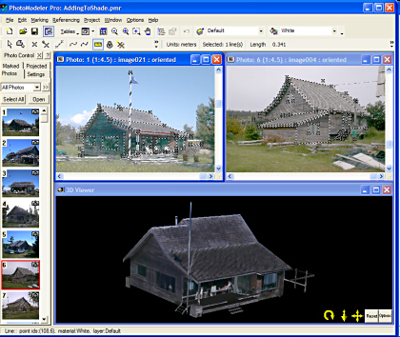
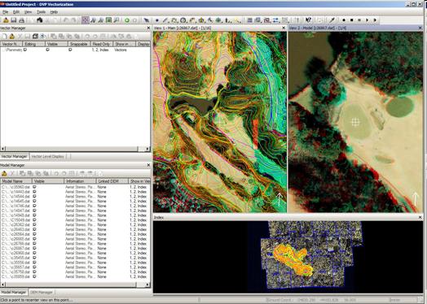
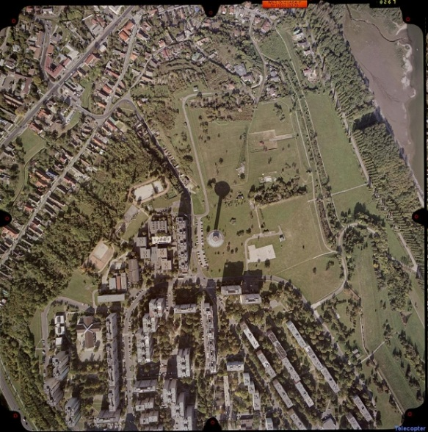
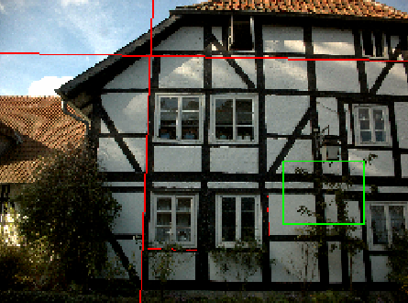
Szoftverek
Saját fejlesztésű programok
AP 32
Photomodeller Scanner
DAT/EM Summit Evolution
Leica LPS
DVP 5.5 (6 pld), 7.2 (5 pld)
Rolleimetric MSR, CDW
Quicksurf
Idrisi Taiga
Erdas Imagine
BINGO
ENVI
eCognition

Slide 13
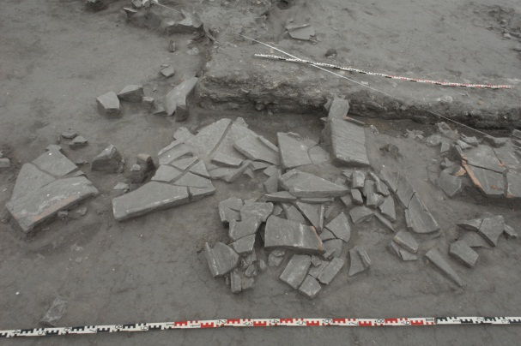
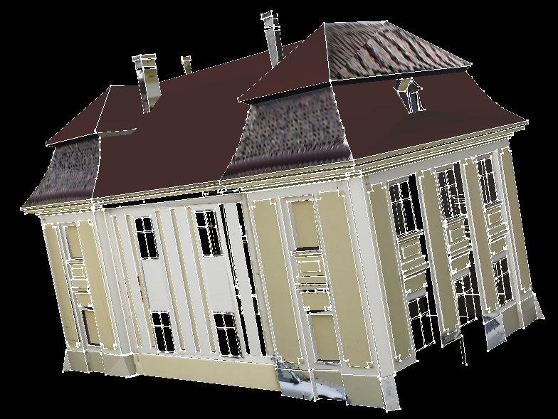
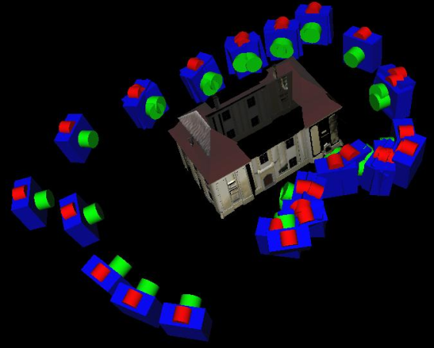
Szakdolgozatok
Témakörök:
építészeti fotogrammetria,
műemlékfelmérés,
régészeti fotogrammetria (földi és légi),
mérnökgeodézia,
nagyméretarányú felmérés,
távérzékelés,
UAV-k.

Slide 14
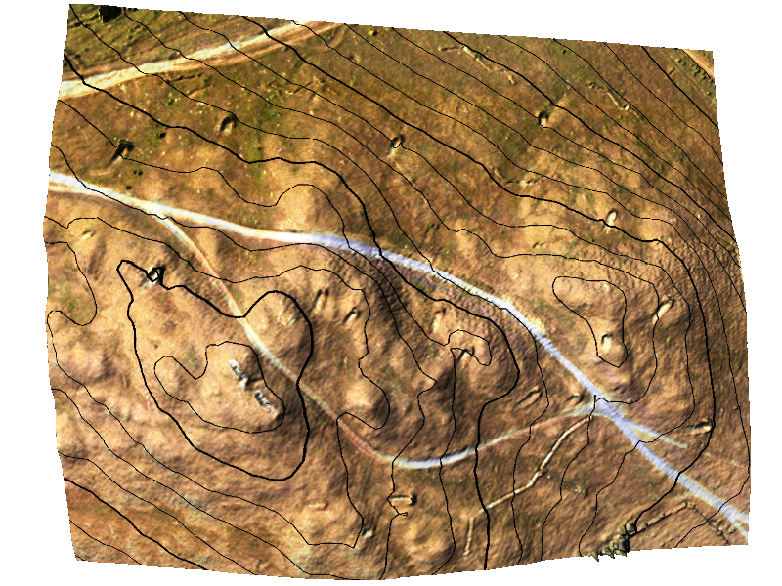
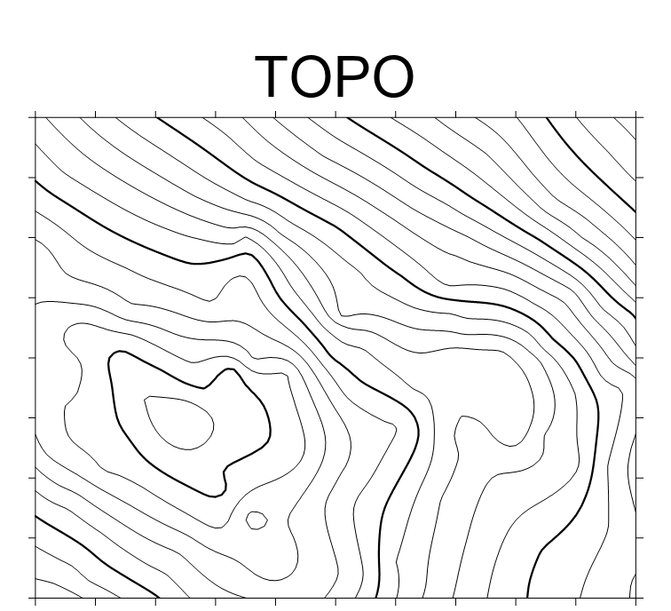
Szakdolgozatok

Slide 15
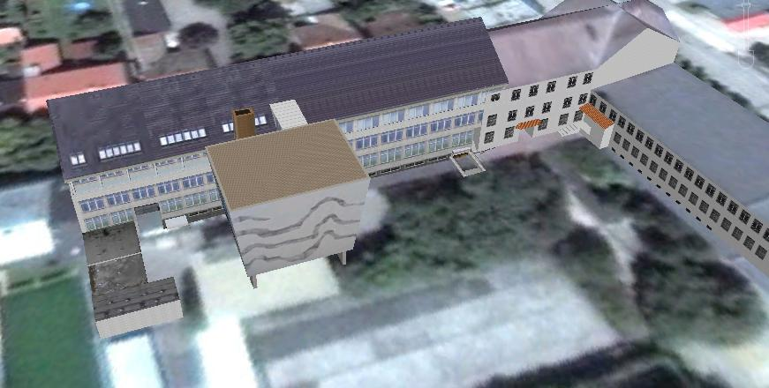
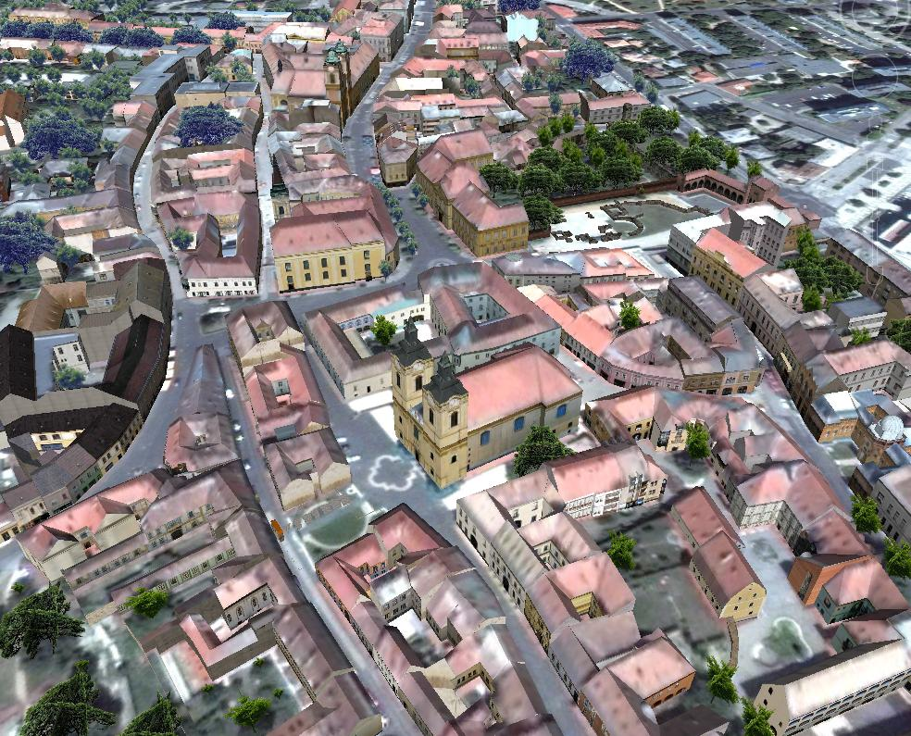
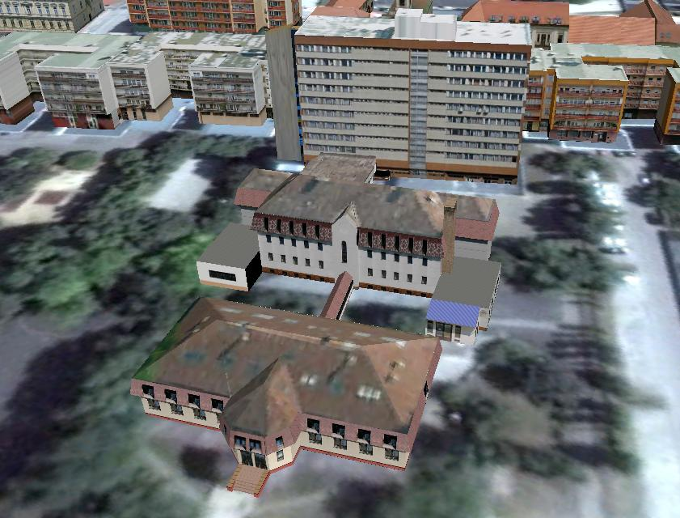
Szakdolgozatok
3D megjelenítés

Slide 16
UAV tesztelés
Egy rendszer használhatóságának megismeréséhez első lépés az elérhető pontosság meghatározása.
A gyártók megadnak paramétereket, de nem árt valós körülmények között is „kipróbálni”, hogy mit is tud a megvásárolt eszköz.
Fontos, hogy csak hiteles, mérésből származó pontossági adatokkal jellemezzük eszközeinket.

Slide 17
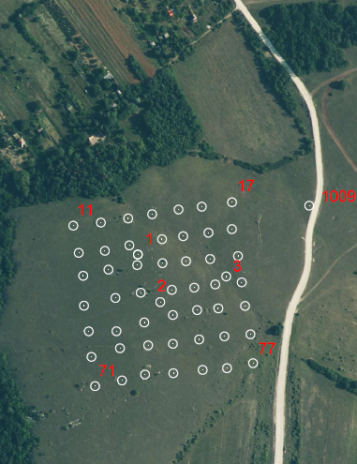
UAV tesztelés
Az UAV/UAS adatgyűjtési technológiák a geodéziai célra az általában elvárt pontosságot képesek biztosítani (vízszintes pontosság 1-3 cm, magassági pontosság 2-5 cm).
Hibalehetőségként felmerült a repülési irány hatása, a képek átfedése és száma, a terepviszonyok hatása (változó relatív repülési magasság), transzformációból eredő hiba, képvándorlás.

Slide 18

Köszönöm a figyelmet!
http://geo.amk.uni-obuda.hu
www.amk.uni-obuda.hu

